Slide 1
За 2017-2018
учебный год

Slide 3
математики

Slide 5
ЕГЭ-2018 г.

Slide 6
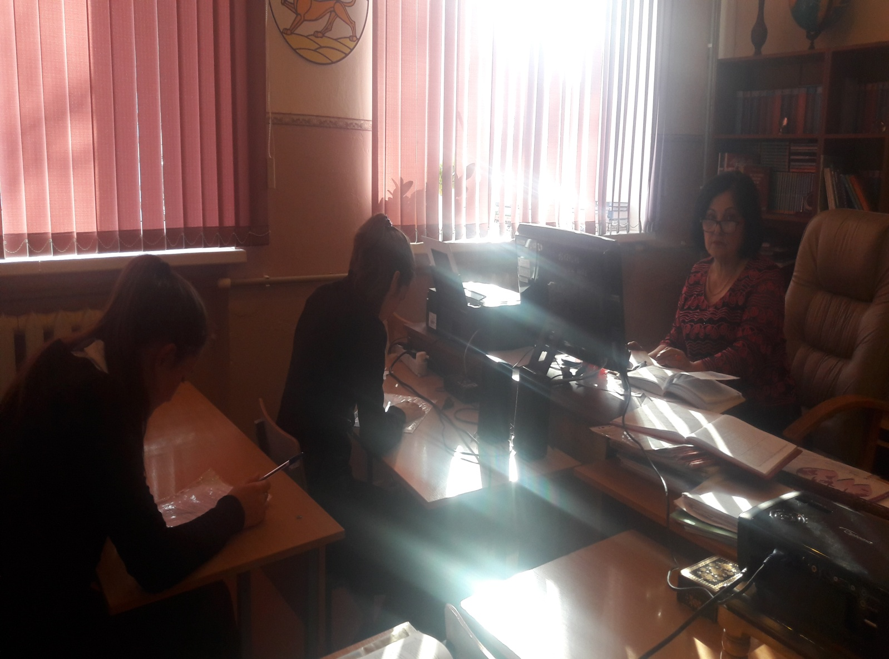
Школьный этап Всероссийской олимпиады

Slide 8
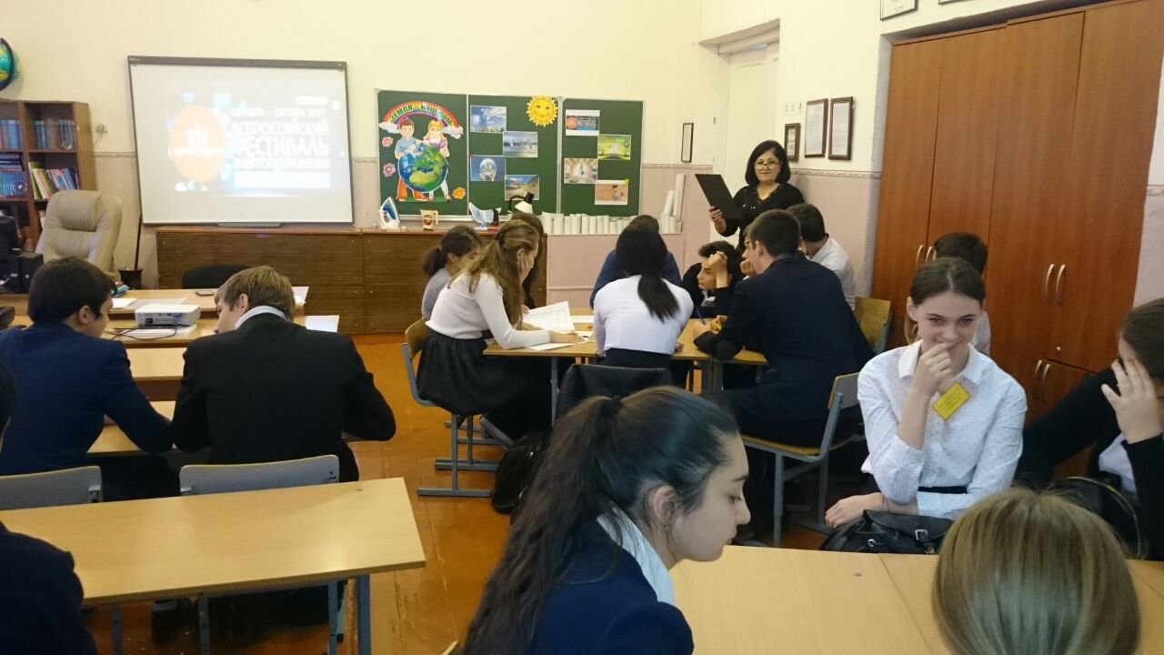
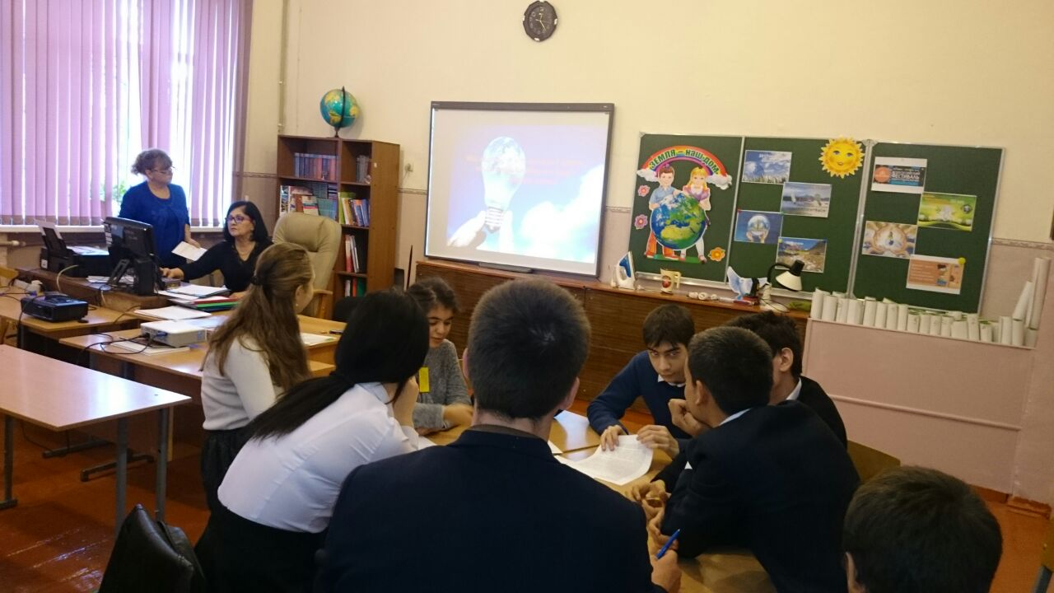
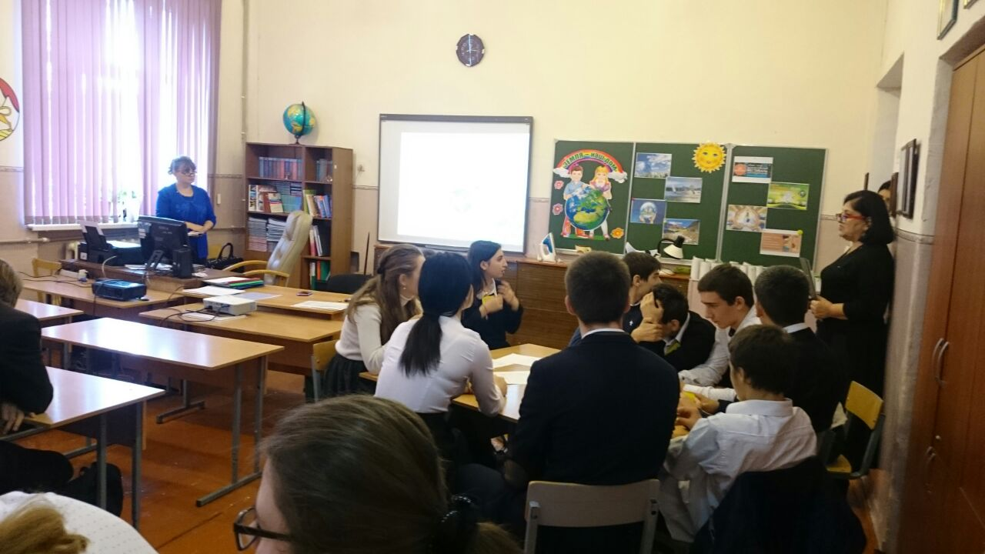
Открытый экологический урок

Slide 9
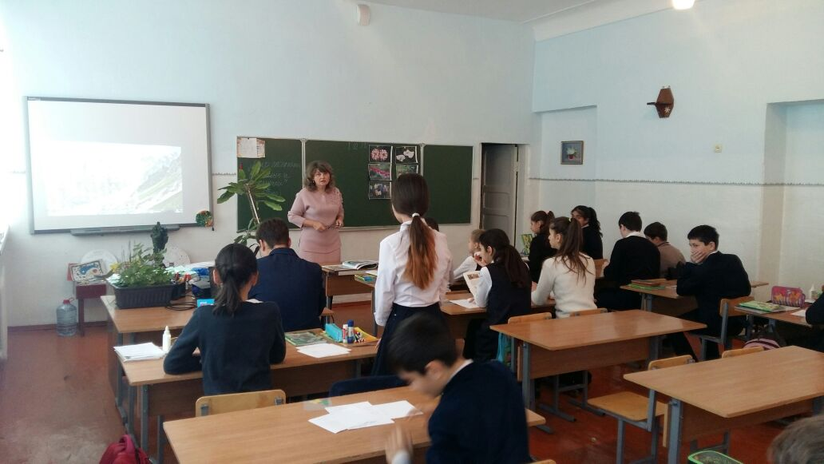
Открытый урок по биологии

Slide 10
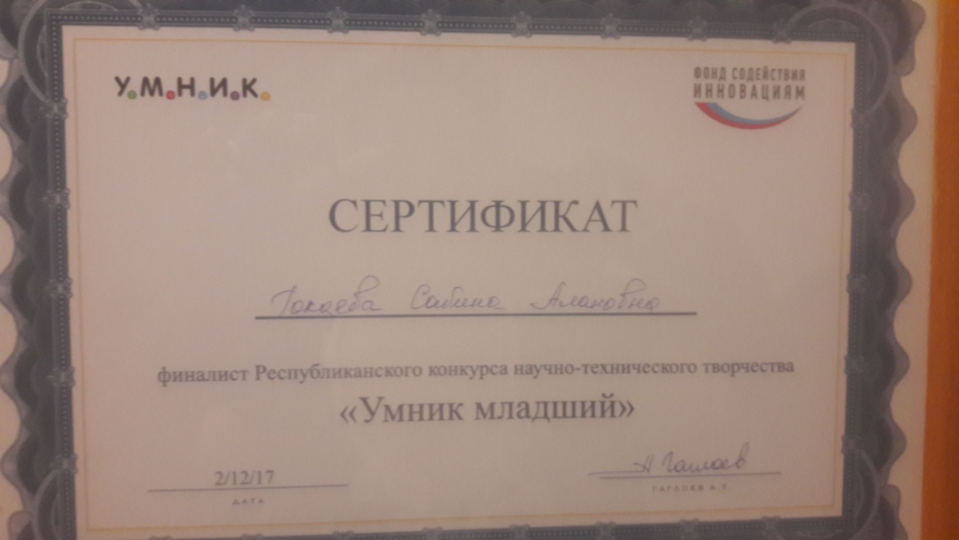
Участие в республиканском конкурсе «Умник Младший»

Slide 11
Участие в республиканском конкурсе «Нам и внукам»

Slide 12
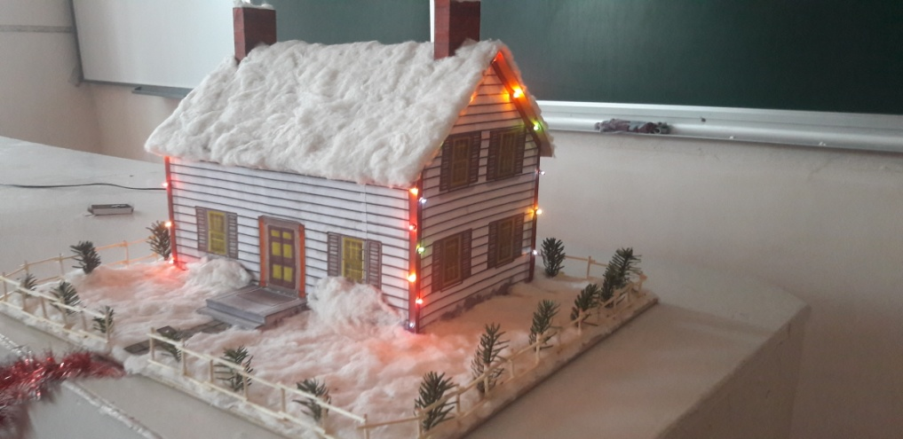
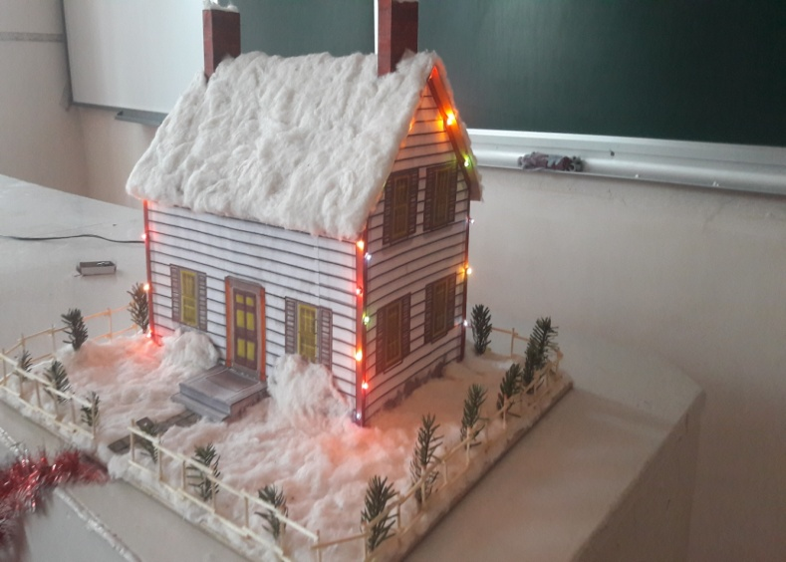
Защита проектных работ учащимися школы в первом полугодии.

Slide 13
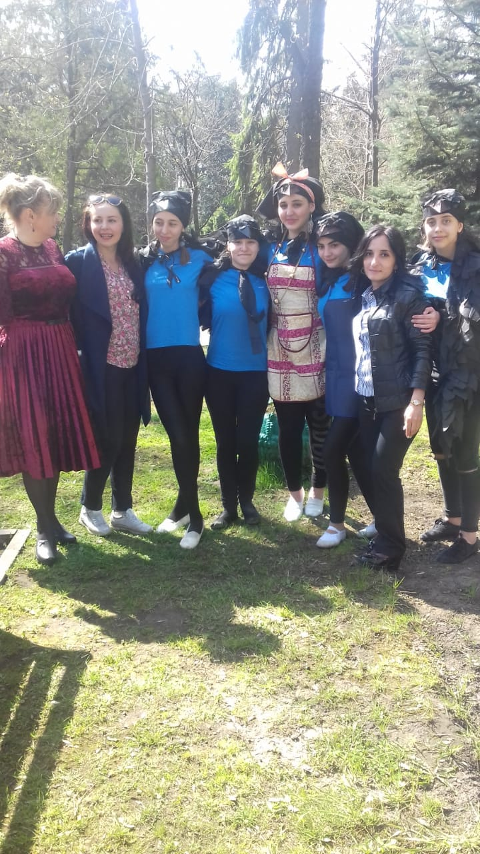
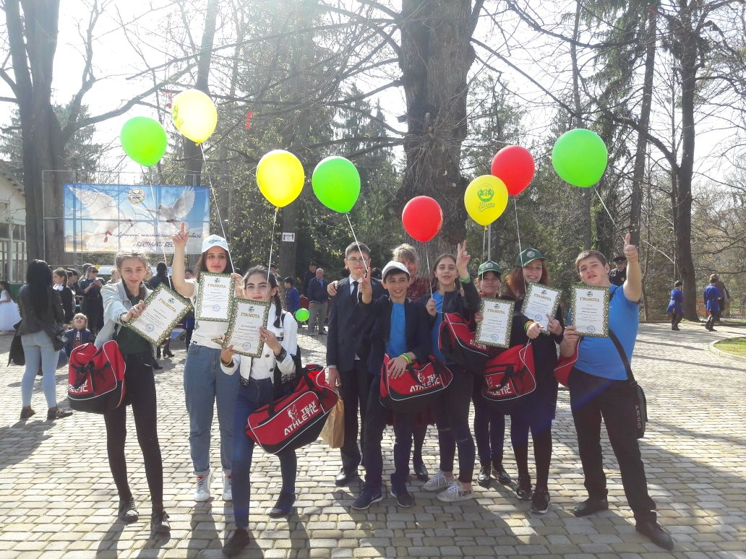
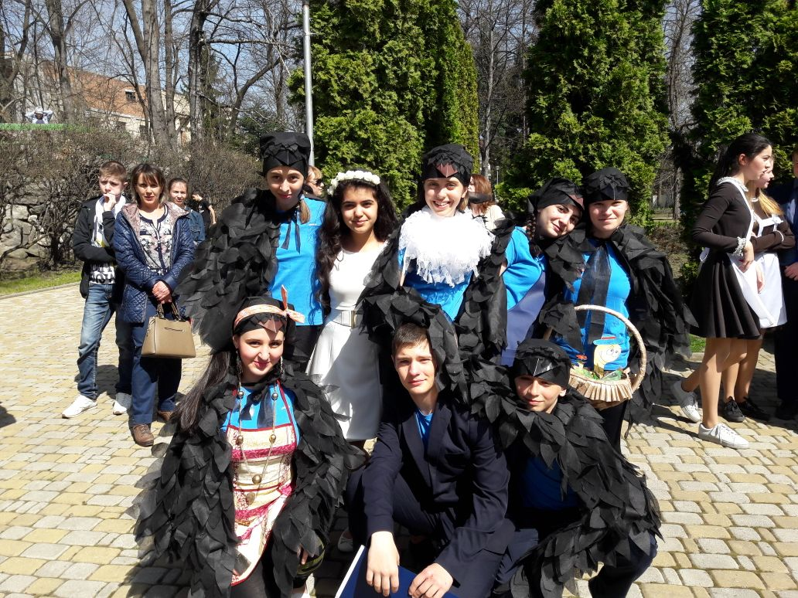
Конкурс птиц

Slide 14
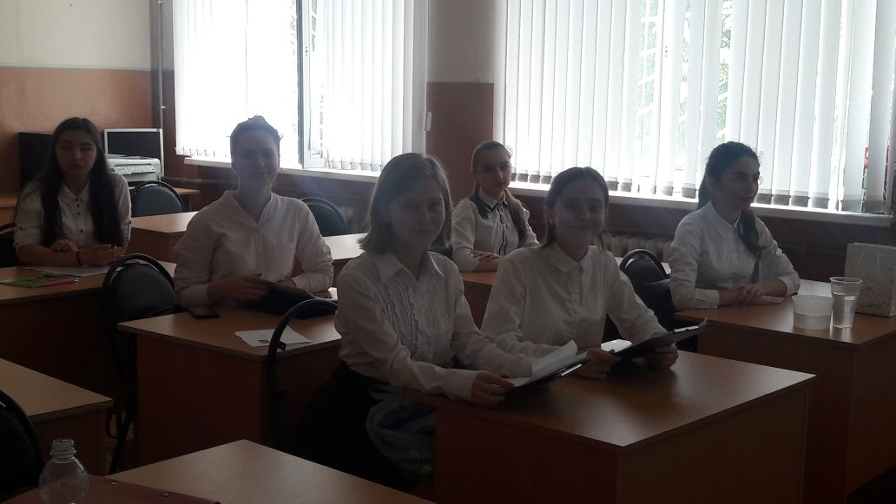
Участники школьной конференции .

Slide 15
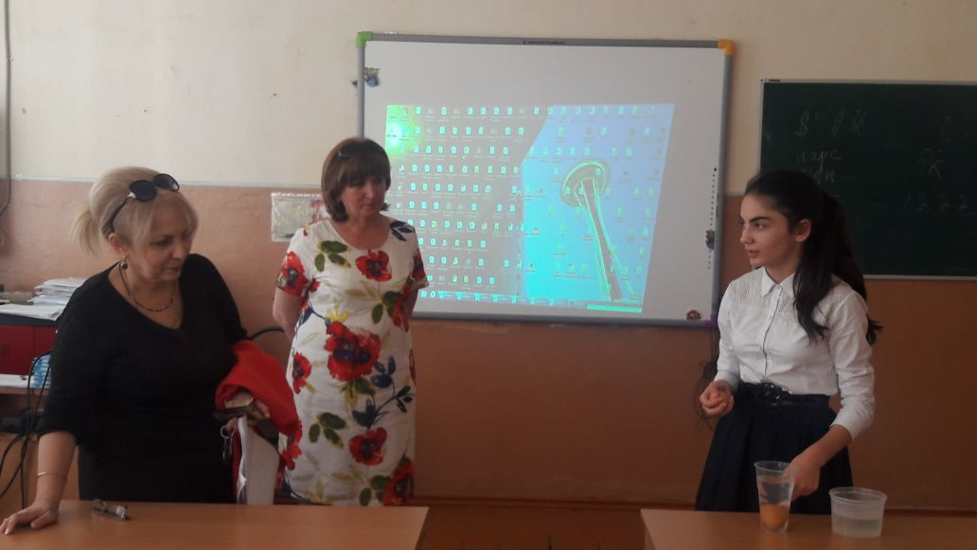
Демонстрация проектов.

Slide 16
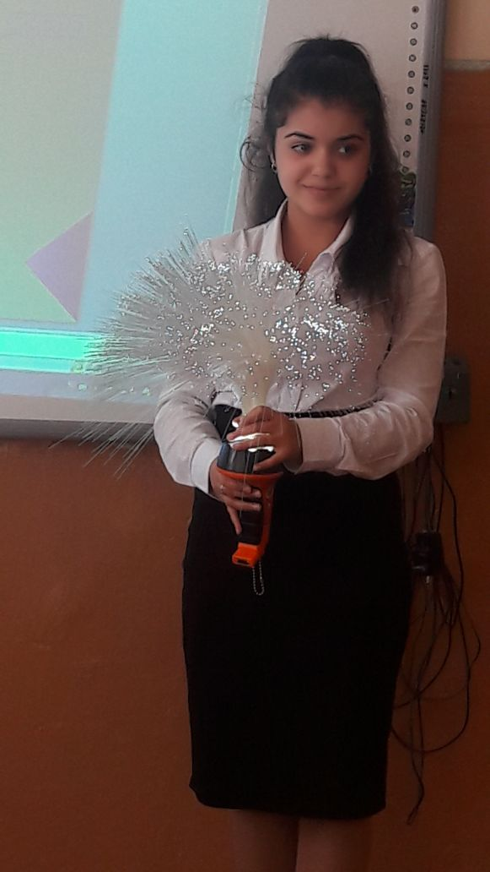
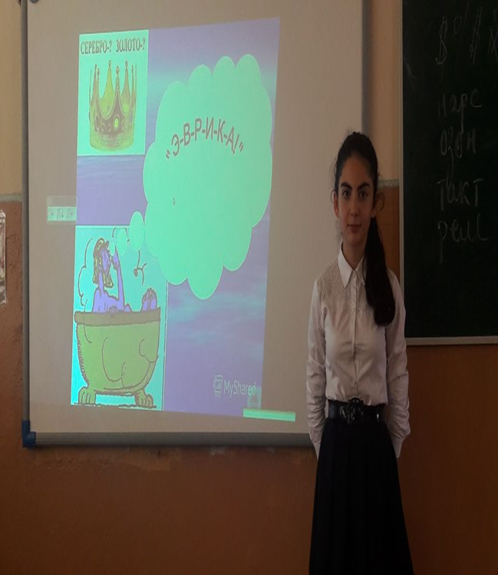
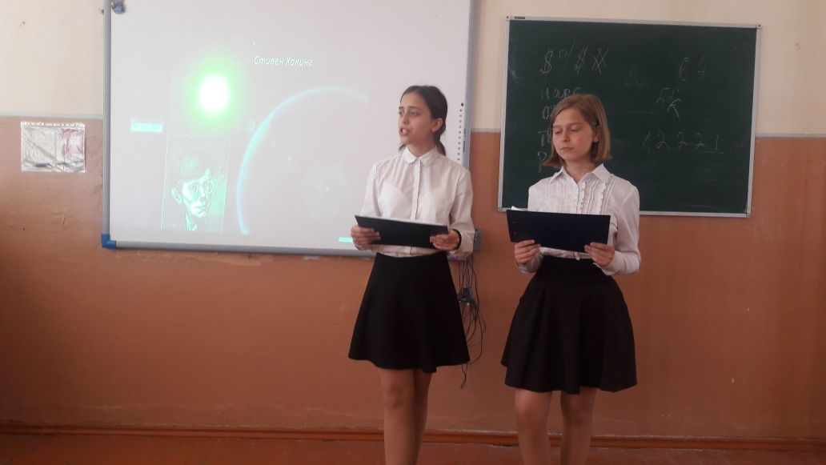
Победители проектных работ .

Slide 17
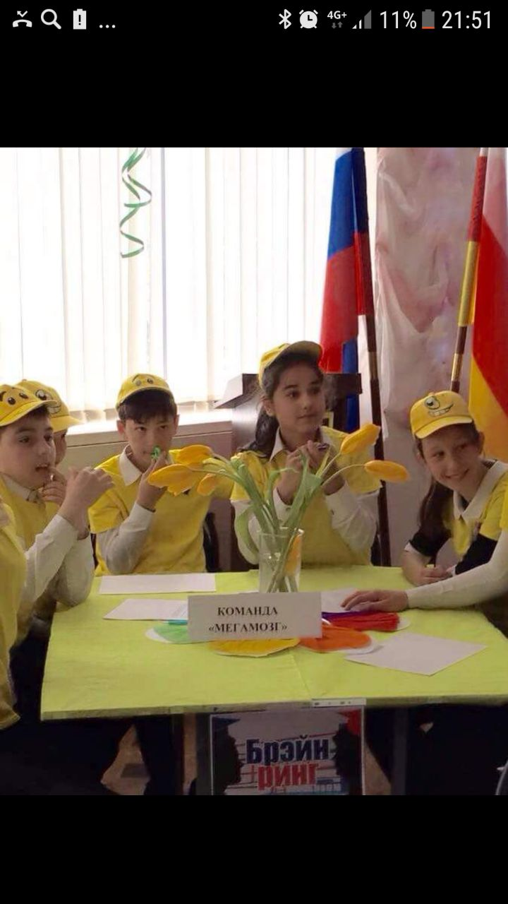
Брейн-ринг 7-е классы География + Биология!

Slide 18
Участие во Всероссийском конкурсе.

